Slide 1


Topic 6-2
Javadoc
Congda Xiao
1078162708@qq.com

Slide 2


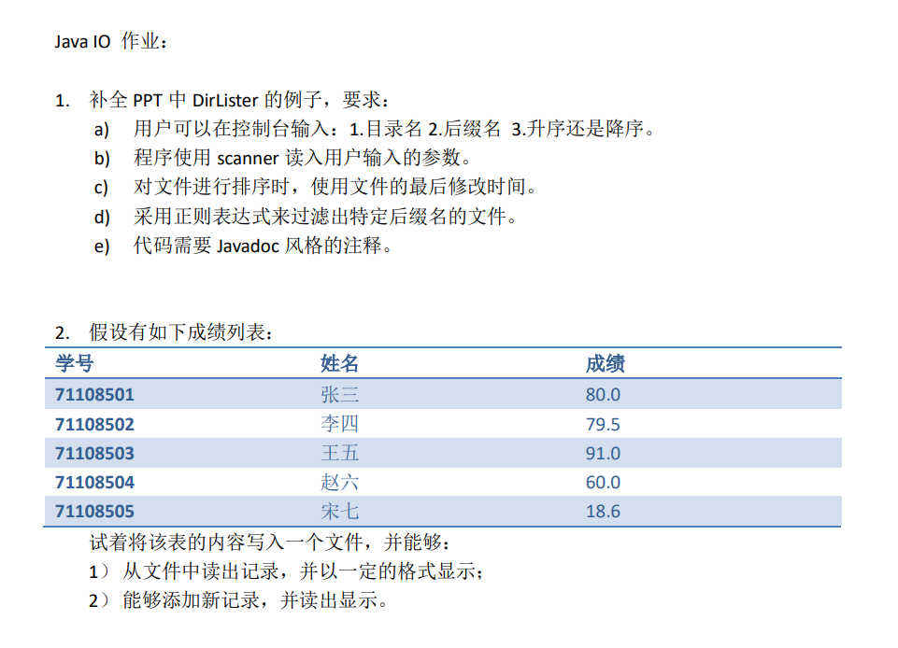
COSE Java
Homework Review
1

Slide 3
Concept Javadoc是Sun公司提供的一种用于为Java代码生成文档的工具，它从程序源代码中抽取类、方法、成员等注释形成一个和源代码配套的 API 帮助文档。也就是说，只要在编写程序时以一套特定的标签作注释，在程序编写完成后，通过Javadoc就可以同时形成程序的开发文档。 Javadoc不是文档，而是一种生成文档的工具，生成的文档称为Java API文档；利用Javadoc生成Java API文档时需要依靠Javadoc注释。
COSE Java
What is Javadoc
2

Slide 4
Importance of Javadoc
Importance of Java API documents Java API文档官方提供的Java库的参考手册。通过详细阅读API文档，我们可以了解Java中各种类、方法、接口等的使用和功能。 Java API文档也是提高代码质量和维护性的重要工具。它可以帮助开发者了解代码中使用的各种类和方法的功能、参数、返回值以及可能抛出的异常，从而使得代码编写更加准确、高效且易于维护。 Java API文档也是Java程序员学习和提升的重要资源。通过阅读API文档，开发者可以深入了解Java平台的各种库和框架，掌握新的编程技巧和方法，提高自己的编程能力和解决问题的能力。
COSE Java
3
https://docs.oracle.com/en/java/javase/21/docs/api/index.html

Slide 5
How to create /** ... */ 以 “//” 开头的单行注释以及 "/**/" 的多行注释不是Javadoc注释，而是一种普通的Java注释，不会被Javadoc用于生成API文档
COSE Java
Javadoc Comments
4

Slide 6
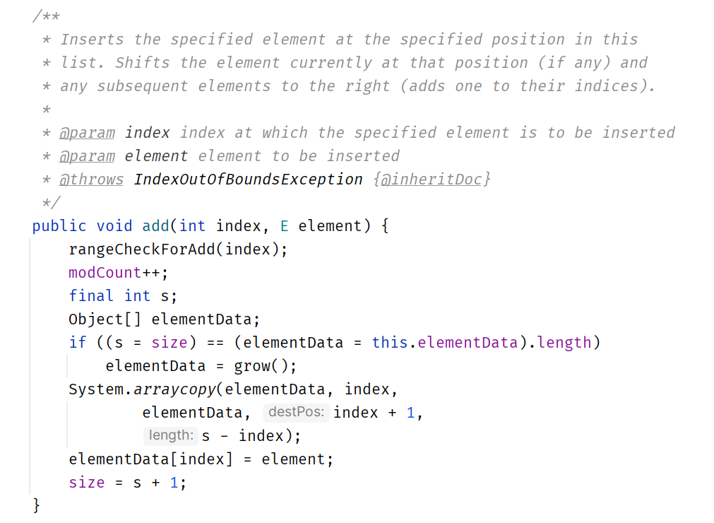
Example
5

Slide 7
Division 类注释： 1. 用于描述整个类的用途、功能、作者信息、版本信息等。 2. 放在类声明之前。 方法注释： 1. 用于描述单个方法的用途、功能、参数、返回值、抛出的异常等。 2. 放在方法声明之前。 字段注释： 1. 用于描述类的字段（成员变量）的用途和功能。 2. 放在字段声明之前。
COSE Java
Javadoc Comments
6

Slide 8
Division 包注释： 1. 用于描述整个包的用途、功能、作者信息、版本信息等。 2. 放在包的声明文件（package-info.java）中。 方法注释： 1. 用于描述整个模块的用途、功能、作者信息、版本信息等。 2. 放在模块的声明文件（module-info.java）中。
COSE Java
Javadoc Comments
7

Slide 9
Composition Description： 1. 注释内容可以是对于类、方法、变量等的描述和解释，这部分内容将 作为Javadoc生成的API帮助文档的主要部分。 2. 可以使用相关HTML标签。Javadoc在生成API帮助文档时，会将注 释内容解析为HTML格式。 Tags： 1. Javadoc支持使用多种标签来标记注释中的特定部分，例如@param、 @return、@see等。这些标签可以帮助生成更丰富、更易于理解 的API帮助文档。
COSE Java
Javadoc Comments
8

Slide 10
@param 后面跟参数名，再跟参数描述 @return 后面跟返回值的描述 @code {@code text} 将文本（text）标记为code。 {@code text} 会被解析成<code> text </code> @link {@link 包名.类名#方法名(参数类型)} 用于快速链接到相关代码
COSE Java
Javadoc Comments Tags
9

Slide 11
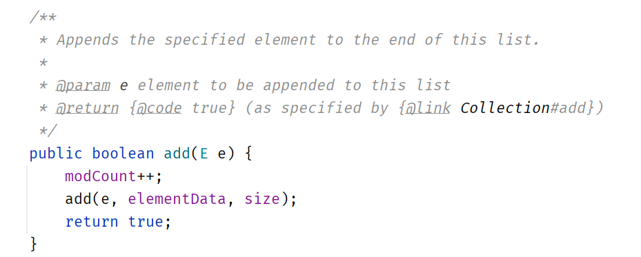
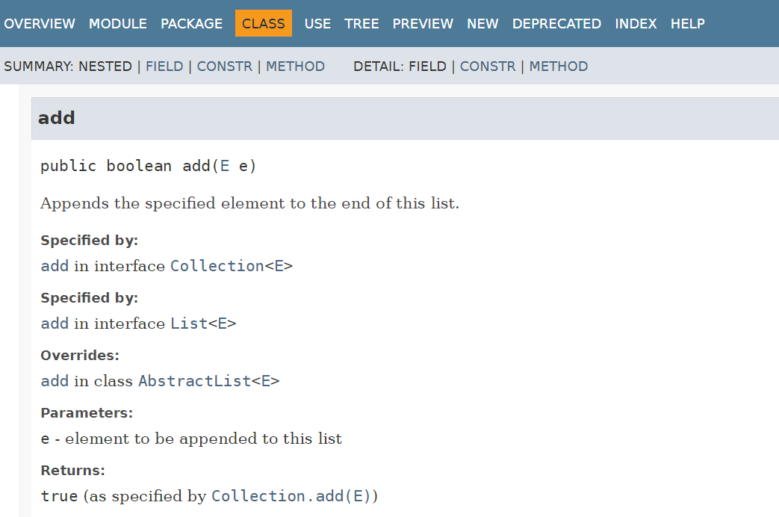
COSE Java
Example
10

Slide 12
@author 标记作者，如果一个文件有多个作者，就使用多个@author @see 另请参阅。标记该类相关联的类，@see即可以用在类上，也 可以用在方法上 @since 从以下版本开始
COSE Java
Javadoc Comments Tags
11

Slide 13
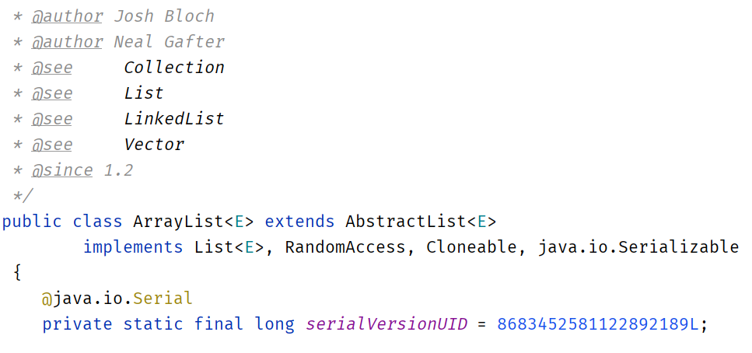
COSE Java
Example
12
@author Josh Bloch 和 @author Neal Gafter 表示这个类的作者是 Josh Bloch 和 Neal Gafter。
@see Collection, @see List, @see LinkedList, @see Vector 给出了一些相关的类或接口，指向与ArrayList
有关的其他类或接口，比如它实现的接口（Collection和List）以及其他相关的类（LinkedList和Vector）。
@since 1.2 表示ArrayList类自JDK版本1.2开始存在，意味着这个类在JDK 1.2版本中被引入。

Slide 14
@throws 后跟异常类型异常描述 , 用于描述方法内部可能抛出的异常 @inheritDoc 注解在重写方法或者子类上，用于继承父类中的相关描述
COSE Java
Javadoc Comments Tags
13

Slide 15
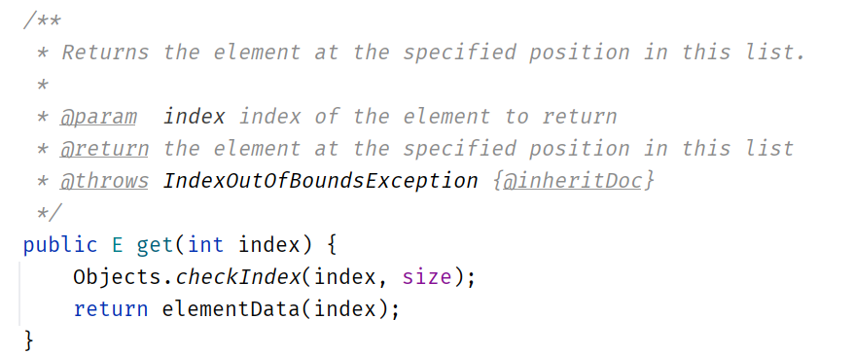
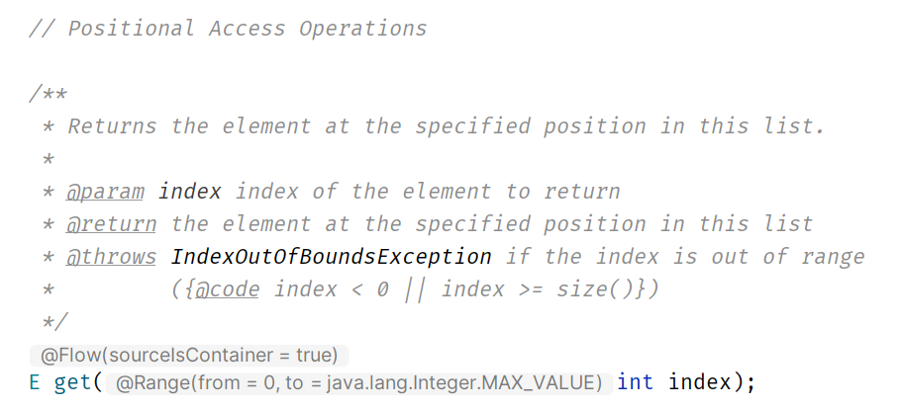
COSE Java
Example
14
ArrayList
List

Slide 16
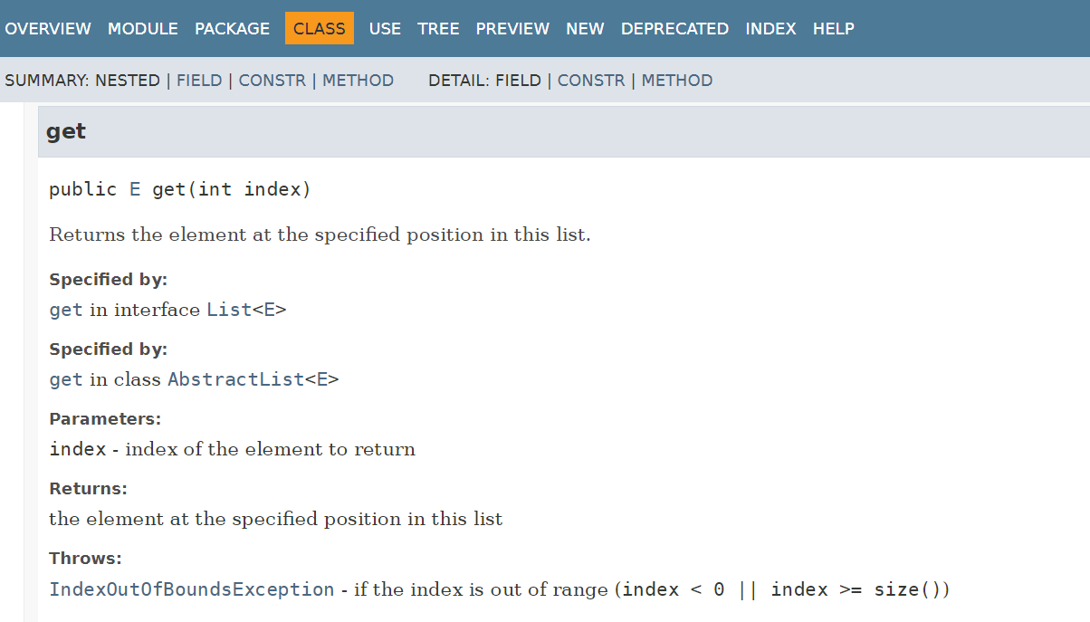
COSE Java
Example
15

Slide 17
CMD javadoc [-encoding UTF-8 -charset UTF-8] FileName.java IDEA Tools 工具 -> 生成Javadoc
COSE Java
How to use Javadoc
16

Slide 18
Customize a class Write Javadoc annotations Use Javadoc to generate Java API document
COSE Java
Lab Work
17

